Slide 1
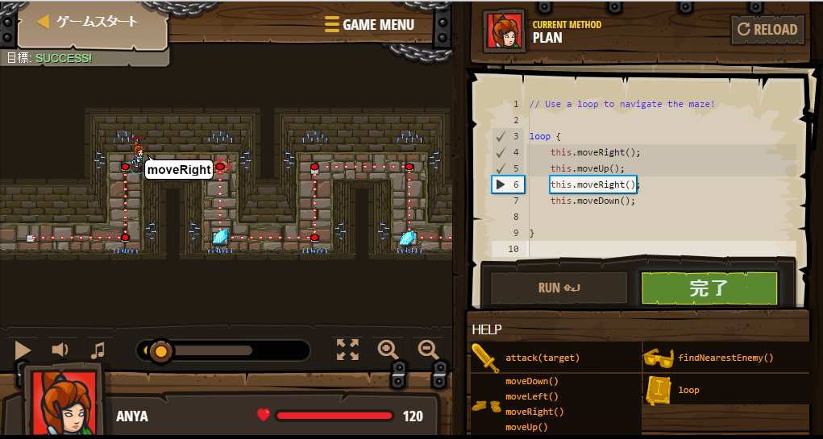


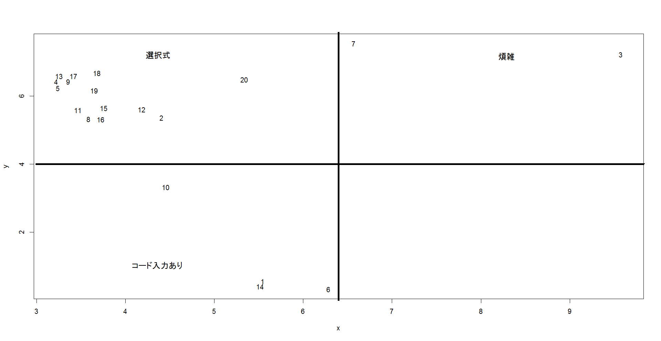
プログラミング学習を目的とする ゲームサービスの実態調査
背景
PMコース 矢吹研究室 1242034 小池克人
めんどくさい
ゲーミフィケーションとは？
理屈抜きに人を夢中に
させるゲームづくりの
ノウハウをゲーム以外の分野に応用して，
楽しみながら自ら進んで取り組む仕掛けをつくり
出すこと．
目的
研究方法
・プログラミングをどの程度ゲームで勉強
できるのかを学生を対象に調査をする．
・実際にプログラミングの講義でゲームを使うことができるのかを計測する．
①無料ゲームの選別．
②ゲームを実施，データを収集．
③データマイニングの実施．
進捗状況
・日本語対応しているか
・ジャンル
・難易度
・対応言語数
・登録が必要か
・対応言語
今後の計画
・千葉工業大学のプログラミングの講義を調査をする．
・ゲームをPM実験の前の学生に行なわせ，調査をする．

